Slide 1
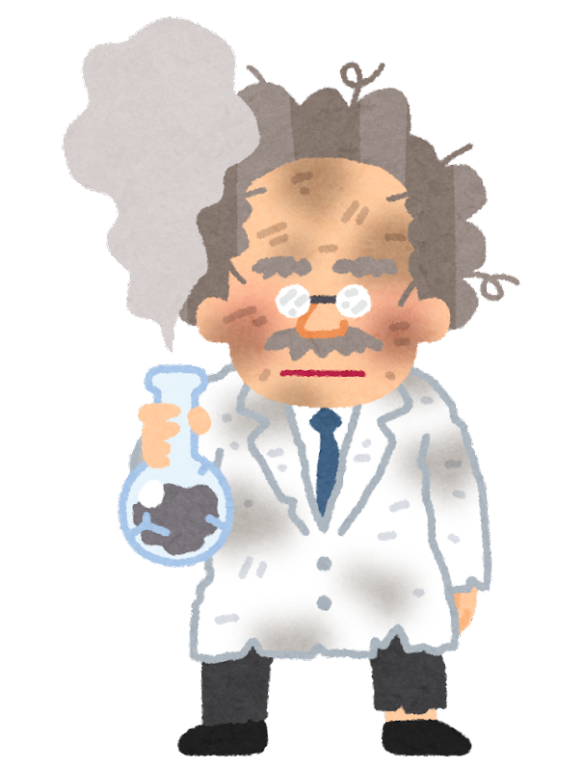
装置WS放送 栗田の失敗相談室

Slide 2
あなたが転んでしまったことに関心はない。そこから立ち上がることに関心があるのだ
エイブラハム・リンカーン

Slide 3
装置WS放送 栗田の失敗相談室

Slide 4
失敗は回り道。行き止まりの道ではない
ジグ・ジグラー

Slide 5
装置WS放送 栗田の失敗相談室

Slide 6
九回失敗したとしても、それでも九回の結果を生んだではないか
ダライラマ

Slide 7
装置WS放送 栗田の失敗相談室

Slide 8
私は失敗をしない若い人っていうのは、あまり信用しない。何もしてないことを証明するようなものじゃないか
大橋洋治

Slide 9
装置WS放送 栗田の失敗相談室

Slide 10
未知に挑んだ結果、失敗したとしても、そこに名誉を与えなければいけない
野依良治

Slide 11
装置WS放送 栗田の失敗相談室

Slide 12
成功と失敗の一番の違いは途中で諦めるかどうか
スティーブジョブズ

Slide 13
人には向き不向きがある
小柴昌俊

Slide 14
装置WS放送 次のコーナーは懇親会

